Slide 1
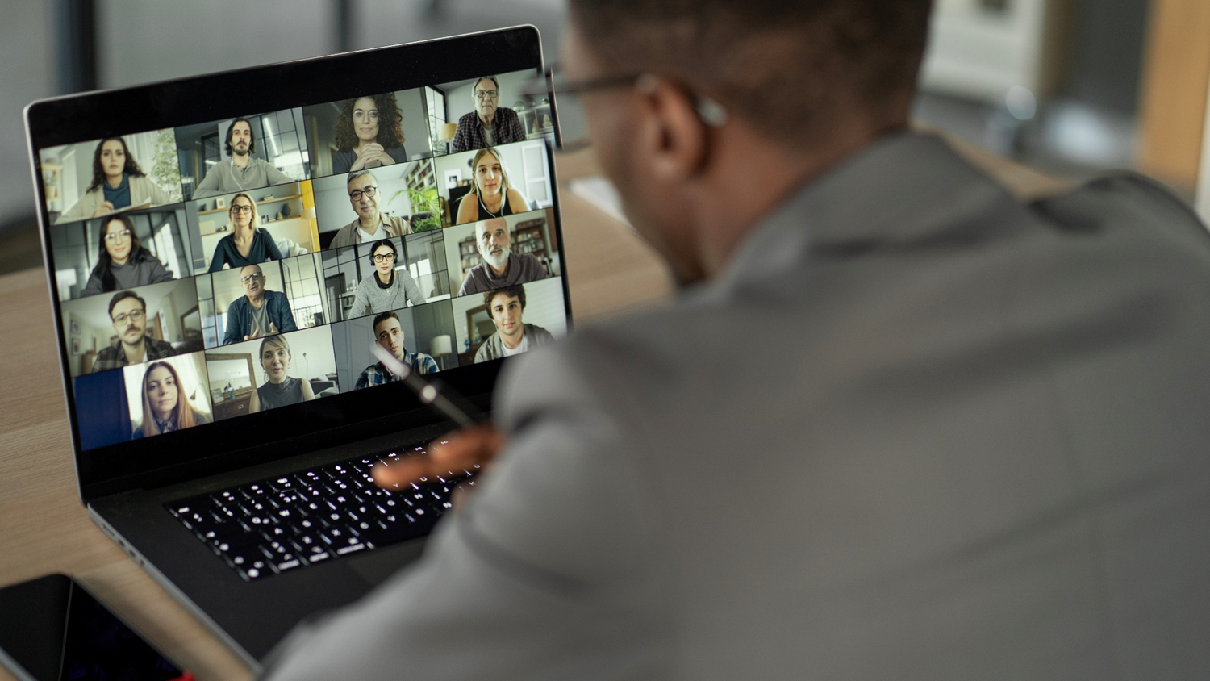
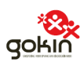
Pré-course faculty meeting
13-14 November, Malle
Notes:
DON’T FORGET TO READ THE NOTES UNDER THE SLIDES!

Slide 2
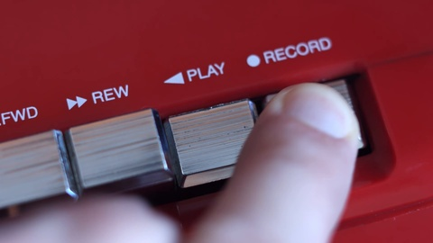
Agenda
Voorstellen Faculty
Voorbereiding Instructeurs
Veranderingen
Programma
Vragen

Slide 3
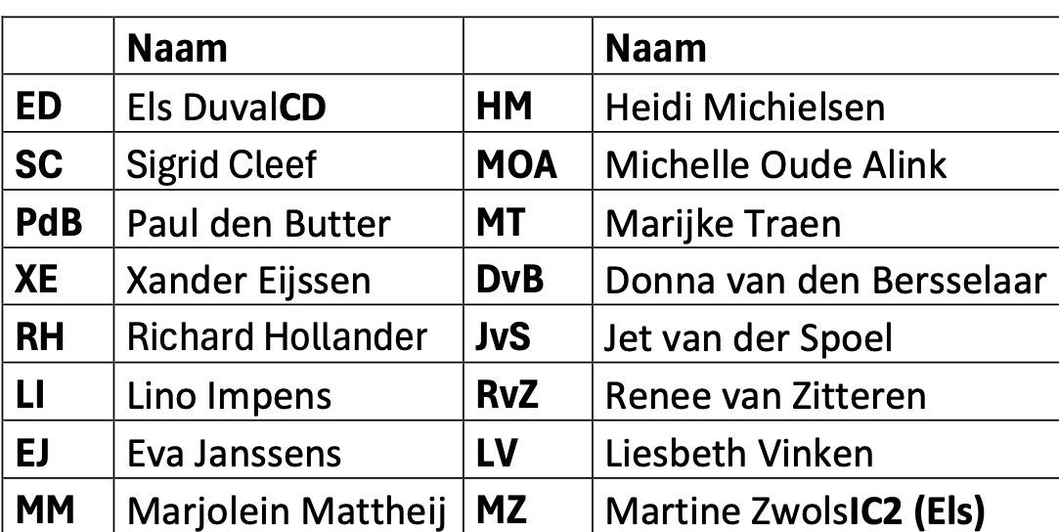

Voorstelling Faculty
Recertificeren?

Slide 4


Notes:
Remind instructors that ALSG embrace the principles of equality, diversity and inclusion in all our training. Please uphold these principles while teaching and meeting the different needs of learners.
Consider for example encouraging speaking clearly, listening attentively and closing the communication loop during the learning conversations.
Recognise our individual differences including those of the learners and ensure that opportunities to contribute are offered to all.

Slide 5
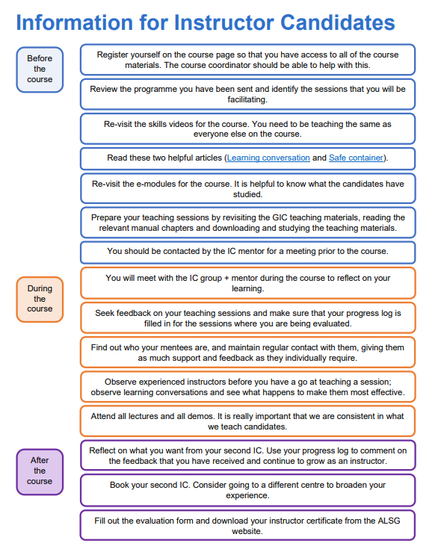

Instructeurkandidaat - ICs

Slide 6
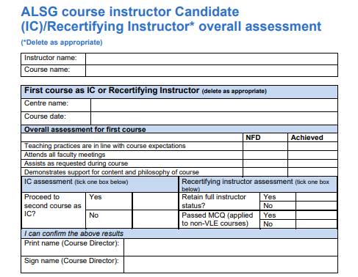
Instructeurkandidaat - ICs
  geen lectures, i.p. geen demo’s
  Worden daar wel verwacht
  Eerste rij sims: geen Lead Instructor/Faculty Helper
  Beoordeling:
    1 x skills coach (best in ziek-kind sims)
    2 x Lead instructor rol met Learning Conversation
    2 x Faculty helper

Slide 7
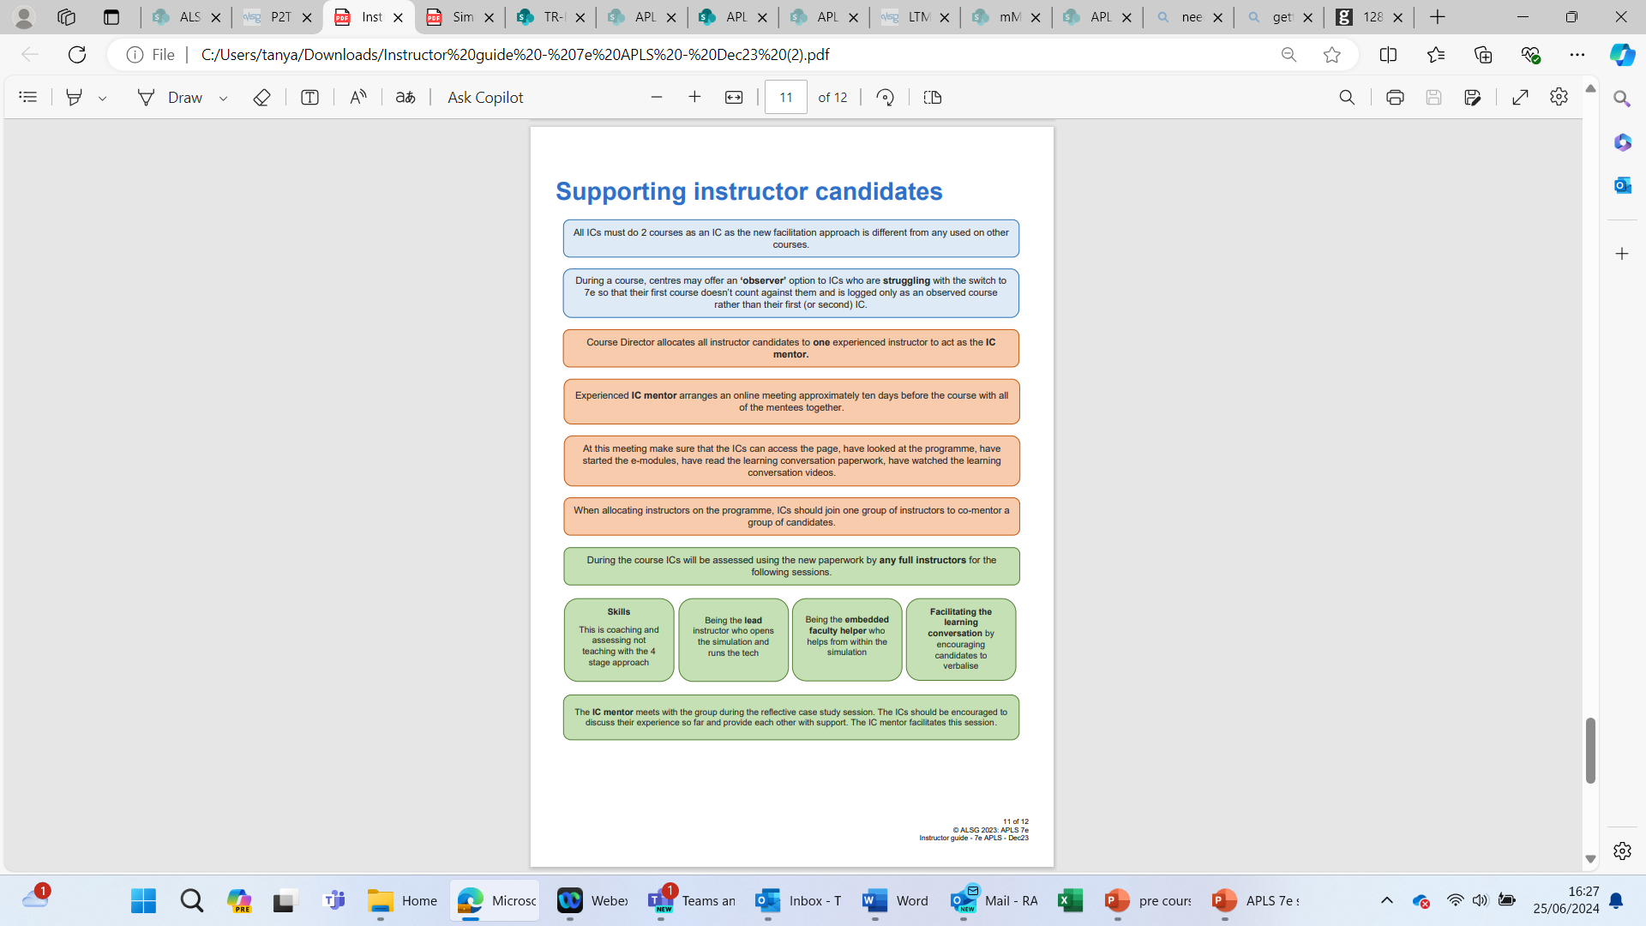
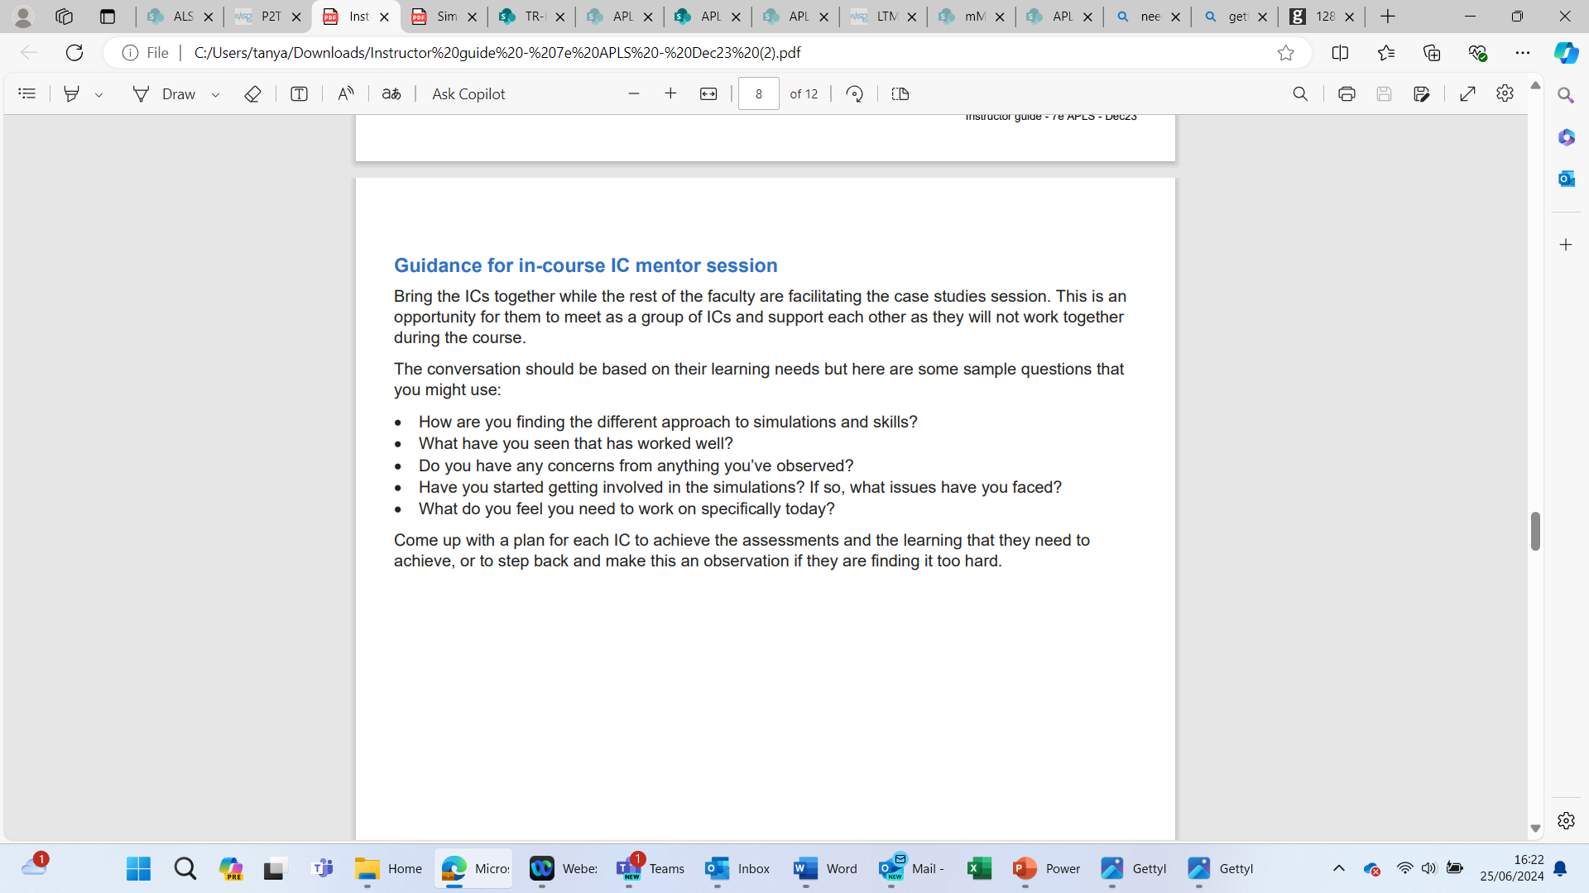
IC mentor
  CD/ervaren instructeur
  Ontmoeten elkaar vóór de cursus
  Samen mentor meeting dag 2
  Instructeur-gids:

Slide 8

Voorbereiding
  www.GOKIN.be
    alles goed doornemen (start met instructor guide)
    “nieuwe” vertaalde sims, nieuwe skills guide
    Programma (laatste versie)
  2. www.alsg.org/vle
    Skills video’s
    E-learnings: elke 2 jaar, 1 punt waard!
  3. zelf:
    sims af spreken

Slide 9
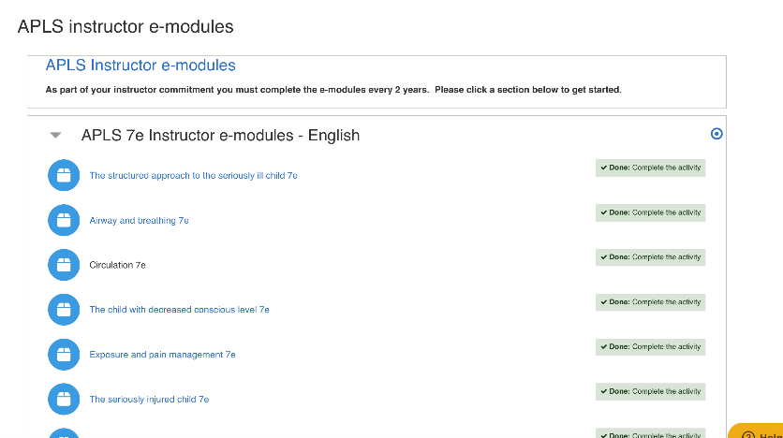
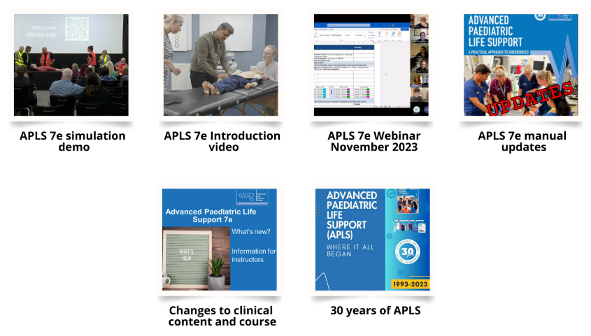
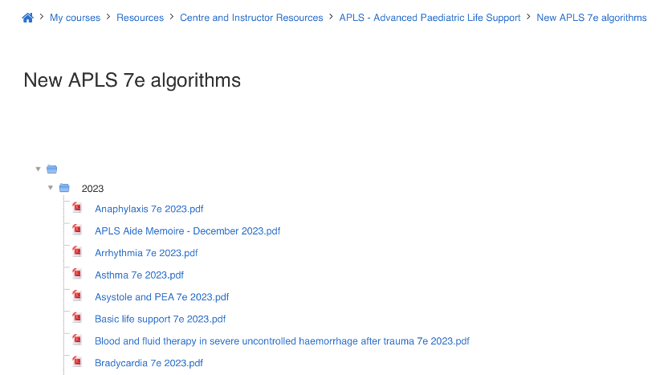
Andere bronnen

Slide 10
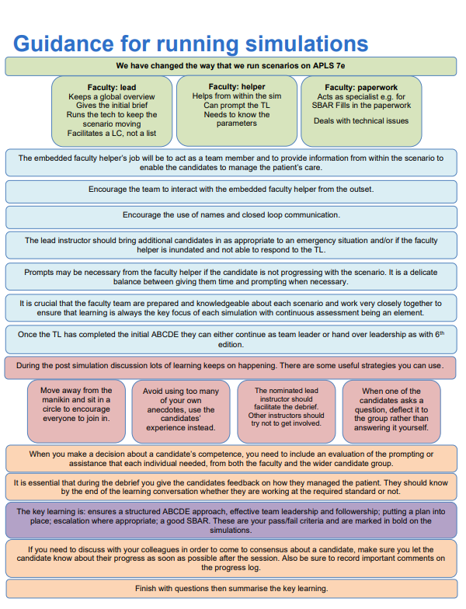
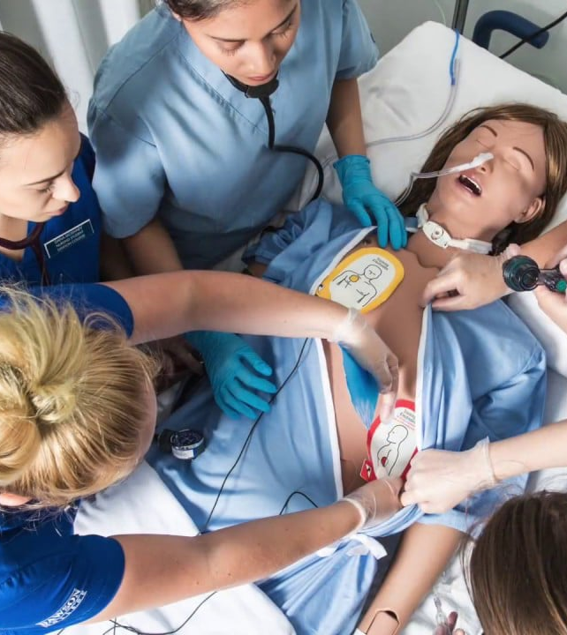
Instructeurgids: simulaties
Notes:
Remind instructors that ALSG embrace the principles of equality, diversity and inclusion in all our training. Please uphold these principles while teaching and meeting the different needs of learners.
Consider for example encouraging speaking clearly, listening attentively and closing the communication loop during the learning conversations.
Recognise our individual differences including those of the learners and ensure that opportunities to contribute are offered to all.

Slide 11
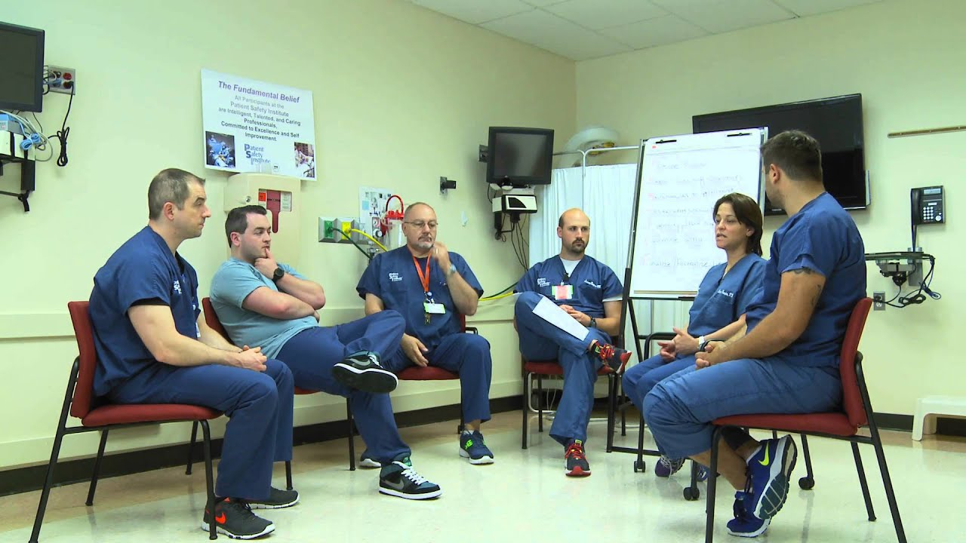
Instructeur rol
Lead instructor (buiten sim)
Introductie van sim, brieft kandidaat teamleider
Controleert i-sim
Zegt wanneer andere kandidaten mogen helpen
Faciliteert de learning conversation
Notes:
FH role – not same as ETC

Slide 12
Instructeur rol
Lead instructeur (buiten sim)
Faculty Helper (in sim)
Neemt deel aan sim als teamlid
Verschaft informatie tijdens sim
Alleen als nodig: prompts
Zo nodig demo van skill (tenzij kandidaat capabel is)
FH
Notes:
FH role – not same as ETC
Embedded faculty helper
• After the initial brief from the lead instructor, information is provided from
within the scenario by the faculty helper acting as a member of the team.
Candidates should be encouraged to look to them rather than the external
instructor. This can be helped by the lead instructor stepping back or sitting
down to observe rather than participate.
• If the team leader (candidate) is unsure what to do at any point in the
simulation, then the faculty helper can prompt them after an appropriate
pause to allow the candidate to think. The simulations give some examples
of prompts, so it helps to study these beforehand. Candidates should only
be prompted if they need it. The prompts provided do not all need to be
used and can be improvised.
• Emphasise that the course is not a ‘teaching’ course. It is assessing the
retention of the APLS course content. The combined simulation/observed
skills within simulations are an opportunity for supported practice. Both the
morning and afternoon simulations are continuously assessed.
• However, the candidates should be supported to improve. If candidates
need a significant amount of support either from the faculty helper or their
team members, then this indicates they are ‘not quite there yet’. But do not
just let them struggle and learn nothing. The embedded faculty helper or
the lead instructor should intervene at an appropriate time if a candidate is
struggling.
• Other instructors must avoid giving information to candidates to avoid
confusing them about who they should be looking to.

Slide 13

Instructeur rol
Lead instructeur (buiten sim)
Faculty Helper (in sim)
Observator
Safety – inclusief problemen met materiaal
Kan optreden als anesthesist/chirurg/MUG/…
Ontvang ISBARR op einde
Notes:
FH role – not same as ETC

Slide 14
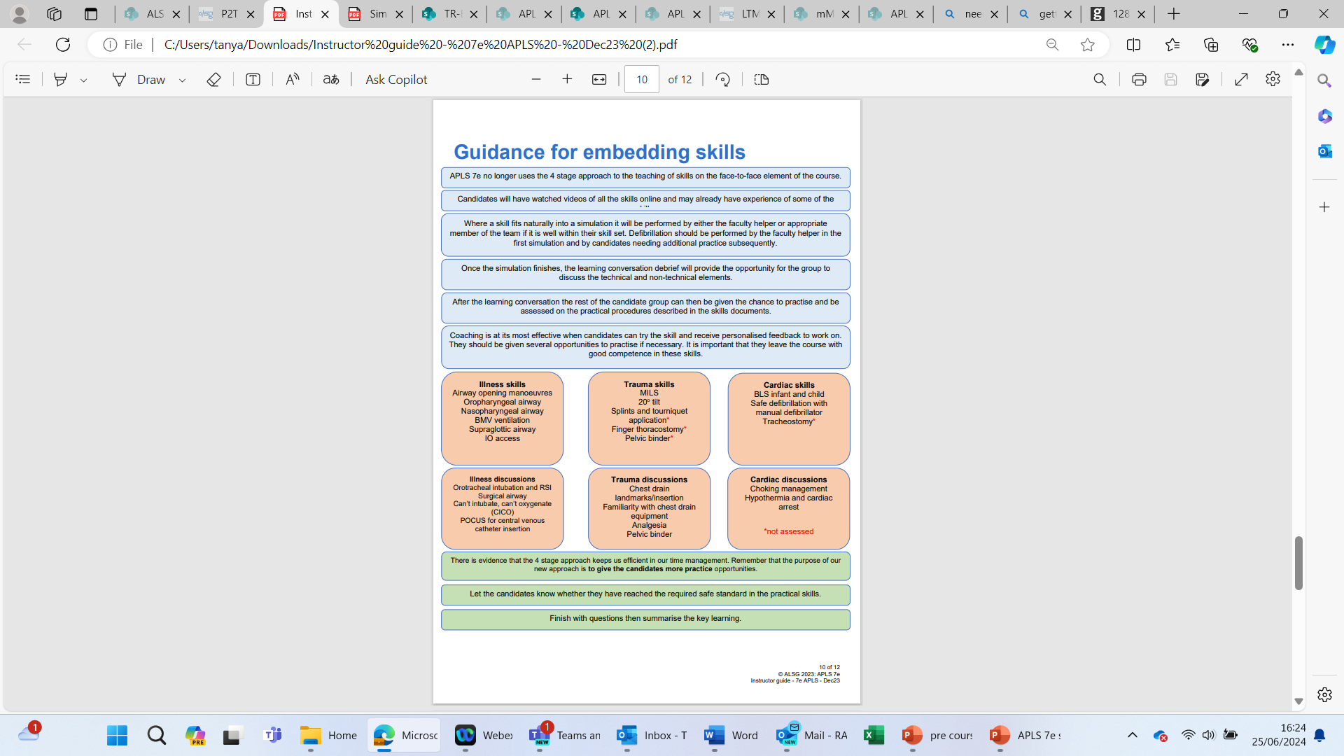
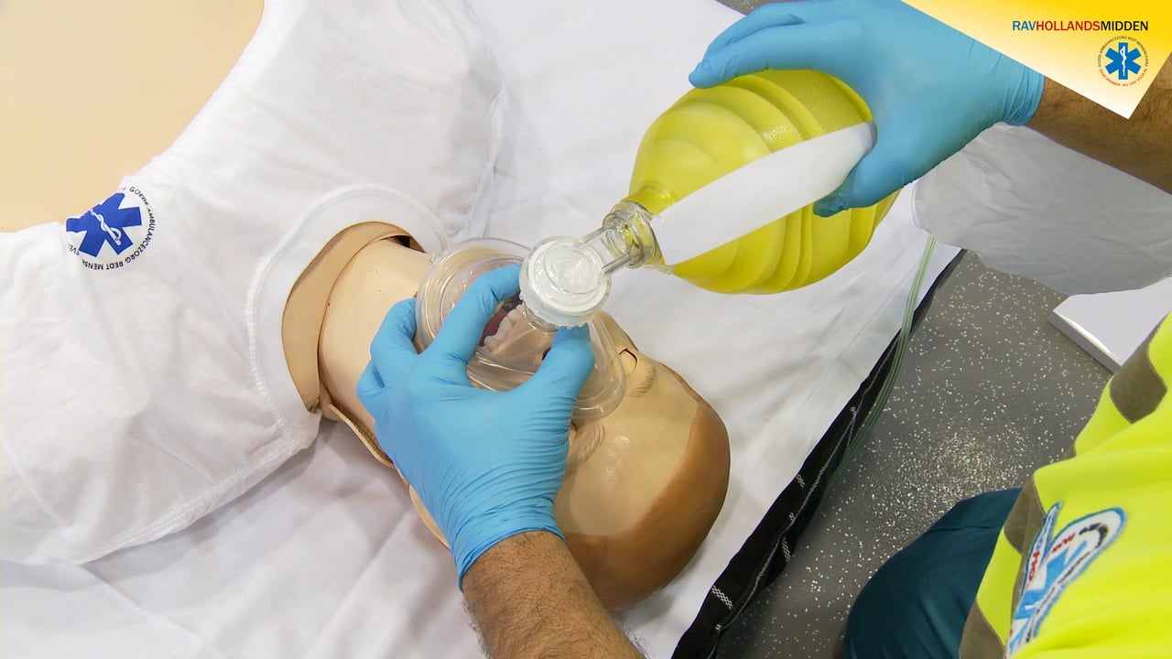
Instructeurgids: skills
Notes:
Remind instructors that ALSG embrace the principles of equality, diversity and inclusion in all our training. Please uphold these principles while teaching and meeting the different needs of learners.
Consider for example encouraging speaking clearly, listening attentively and closing the communication loop during the learning conversations.
Recognise our individual differences including those of the learners and ensure that opportunities to contribute are offered to all.

Slide 15
Veranderingen
  Do not repeat
  (nieuwe 2026!)
Embedded skills
  Demonstratie in real time tijdens simulatie door FH ( of kandidaat)
  De kandidaten kunnen oefenen en worden daarin begeleid op het einde van de sim, liefst na debriefing (oude stage 4). Hou hiervoor 10 min!
  Bedwing je “aanleer-gen”, coach liever
  Wie verdere ondersteuning nodig heeft voor deze vaardigheden moet de kans krijgen om dit te oefenen: deze remediering gebeurt in de pauzes
Video
(stage 1 en 2)
1 voert uit
(K of FH)
Iedereen voert uit
Notes:
Er zijn nieuwe video’s!

Slide 16
Skills om te beoordelen
Illness
Airway opening manoeuvres
Oro/nasopfaryngeale luchtweg
Masker-en-ballon ventilatie
Supraglottische luchtweg
IO toegang
(Discussie: intubatie, RSI, CICO, chirurgische luchtweg, POCUS)
Trauma
MILS
Trauma - 20º tilt
(Discussie: Tx drain inbrengen/ landmarks, analgesie, bekkensling)
Cardiac
BLS zuigeling/kind
Veilige defibrillatie met defibrillator
Naald thoracocentese
(Discussie: verstikking, hypothermie en arrest)

Slide 17
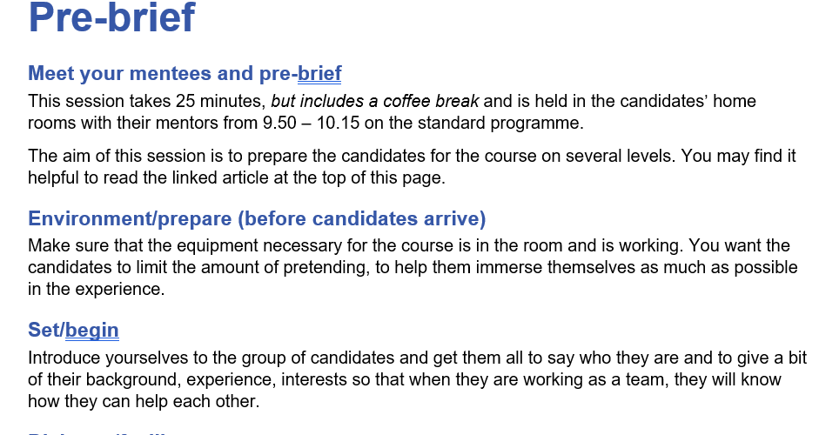
Wat ‘verandert’ er in het programma?
Dag 1
  Pre-brief: www.gokin.be
Notes:
Pre brief
make sure candidates understand their role in sims whether team lead or team member
make sure candidates understand role of FH

Slide 18
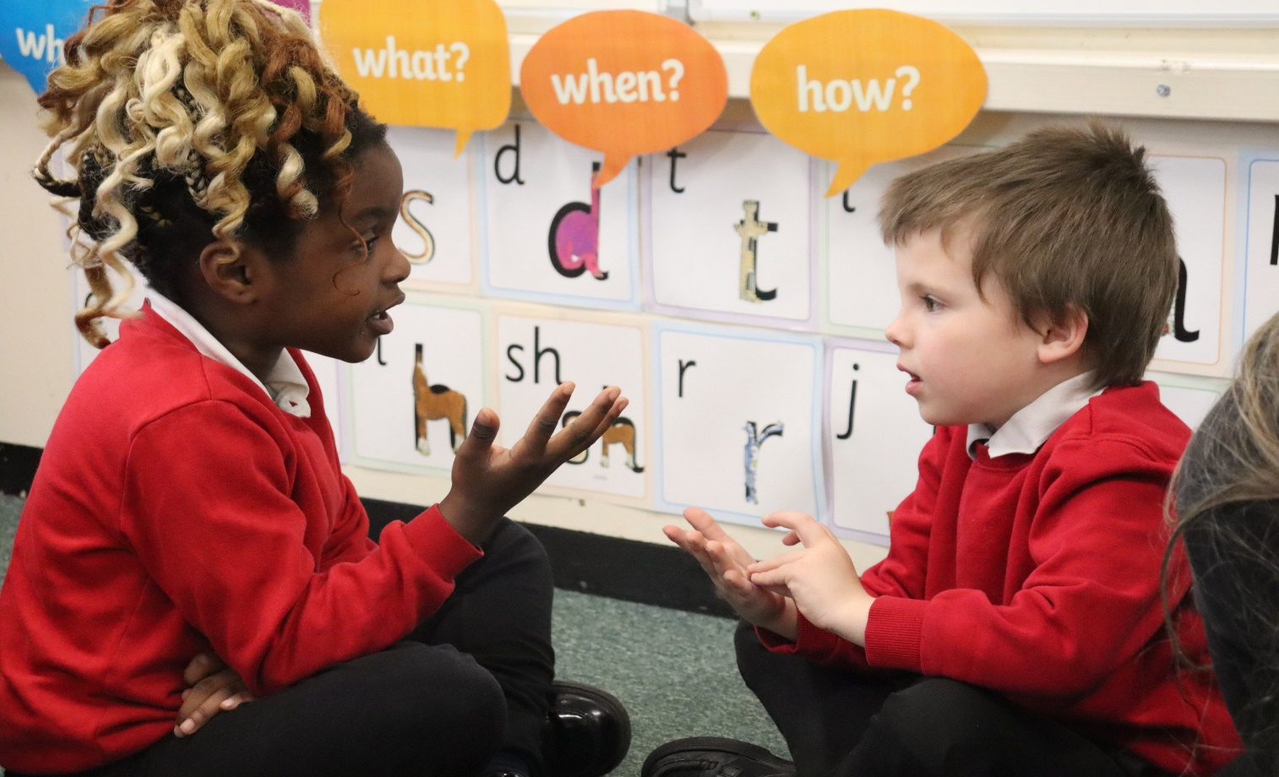
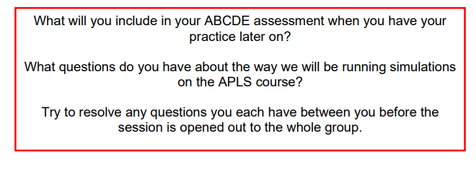
Wat ‘verandert’ er in het programma?
Dag 1
  Learning partner conversatie na demo’s (geen debriefing)
Notes:
Should be coached and practised by team during the lecture
Do not debrief the demo simulation
Use the questions provided to facilitate learning partner conversation amongst the candidates

Slide 19
Wat ‘verandert’ er in het programma?
Dag 2: reflectie-sessie
  Einde dag 1: gebrieft door aanwezige instructeurs, thuis nadenken over 3 vragen:
    Wat heb je geleerd dat voor jou handig is in de praktijk? Geef een specifiek voorbeeld.
    Denk na over een TOP die je zag bij iemand in je groep en beschrijf dat morgen aan je partner. Leg uit waarom je dat goed vond.
    Waar wil je morgen vooral op inzetten voor jezelf? Waar ga je jezelf misschien net dat extra duwtje in de rug geven?
  Dag 2: Richard
    in lezingkamer, kandidaten per kleur
    Elke vraag per 2 discussie (4min) + plenair (4 min)
    Iedereen welkom om te luisteren
Notes:
Get candidates to sit in their groups
Using these questions
What is the most significant thing that you learnt yesterday?
Describe to your partner something that another person in your group did yesterday that you thought was particularly good and explain why
What do you plan to try today – is there a specific way in which you want to push yourself a bit?
Pull group together for a few minutes after each question and then summarise at the end of the session

Slide 20
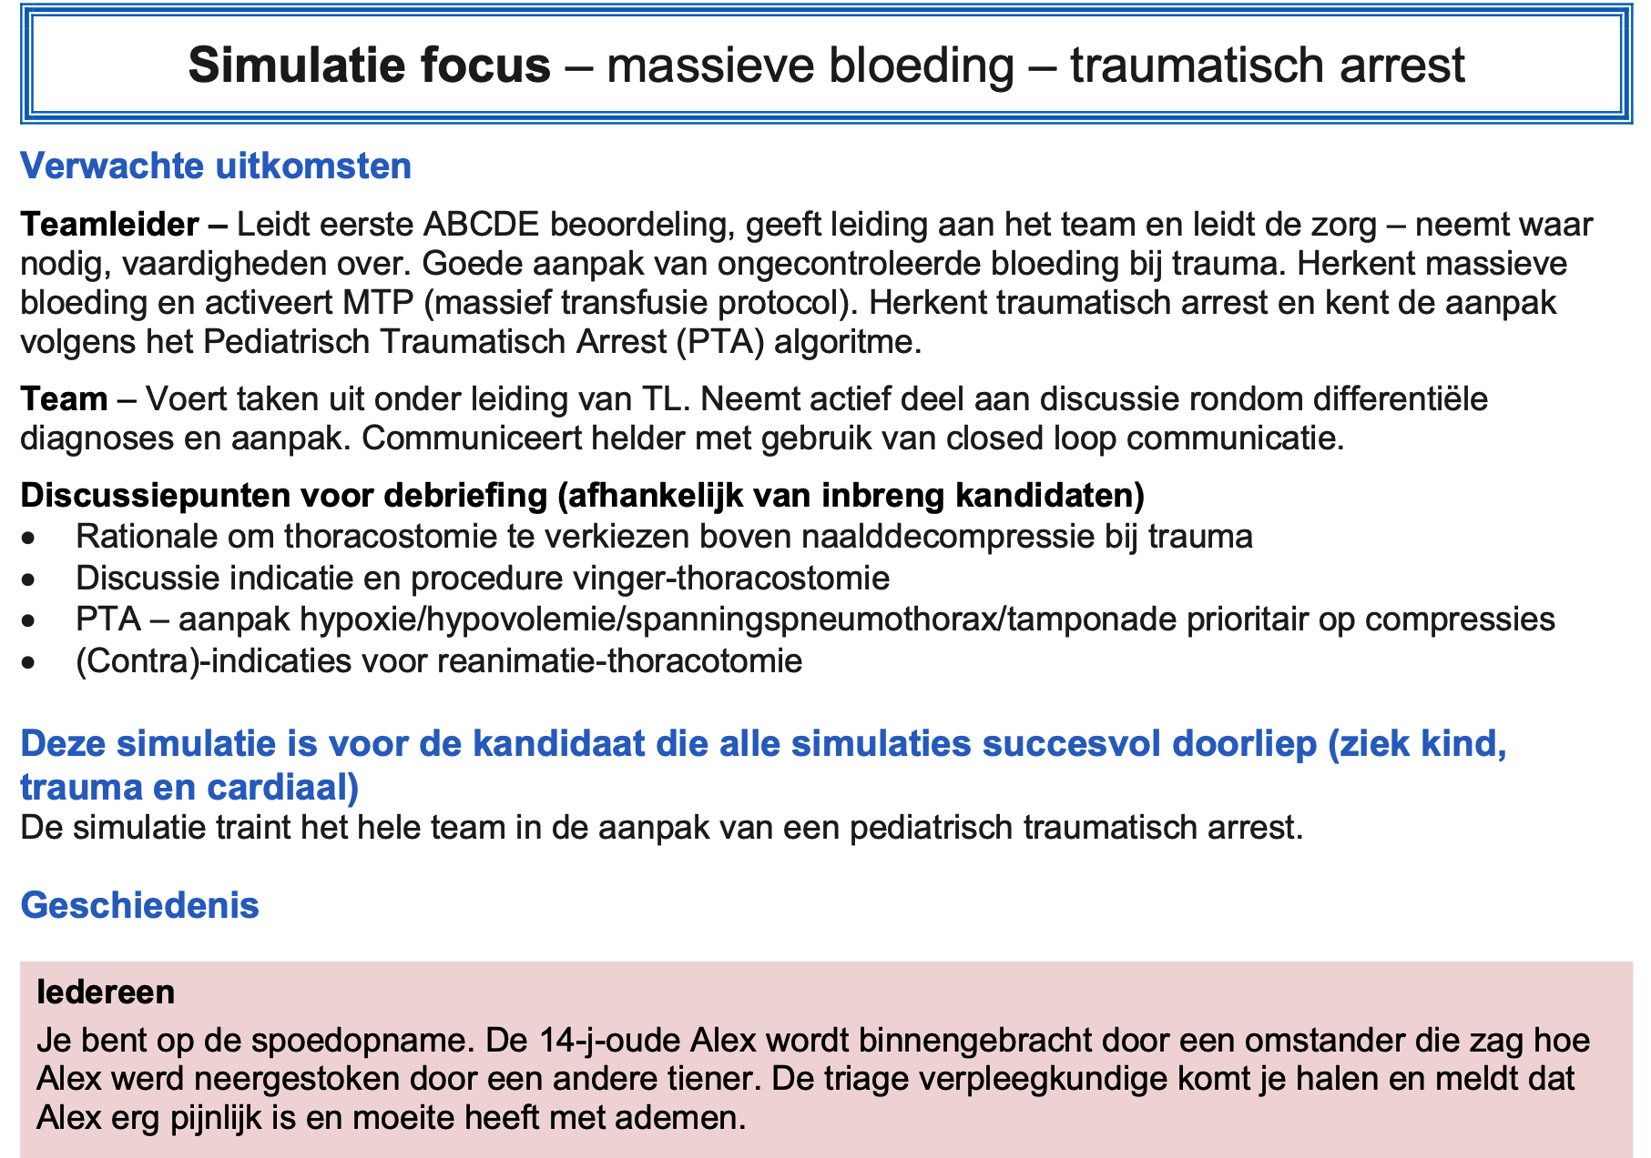
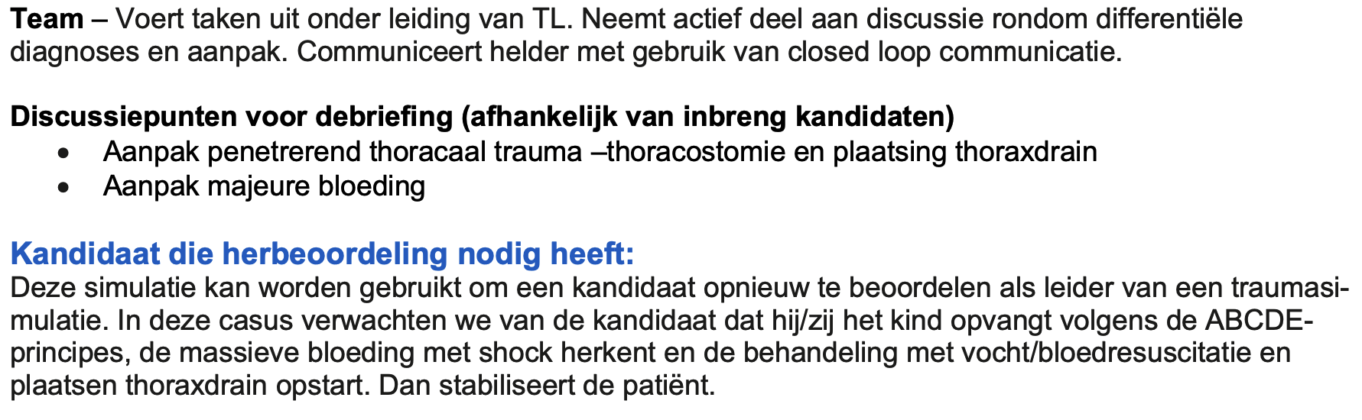
Wat ‘verandert’ er in het programma?
Dag 2: finale simulaties: 2 opties (vb sim 4)

Slide 21
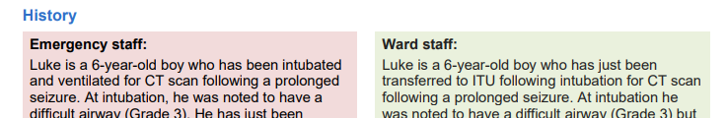

Simulaties
  6 simulaties per onderdeel
    Ziek kind, trauma, cardiaal en finaal
    Alle op spoed en op afdeling
  Telkens 1 met en 1 zonder skill
    30 min (met), 20 min (zonder)
    Ziek kind 1&2 60 min en cardiaal 1&2 75 min
    Demo defibrillatie VOOR cardiaal 1&2
Notes:
Example of simulation – ward and ED stories

Slide 22
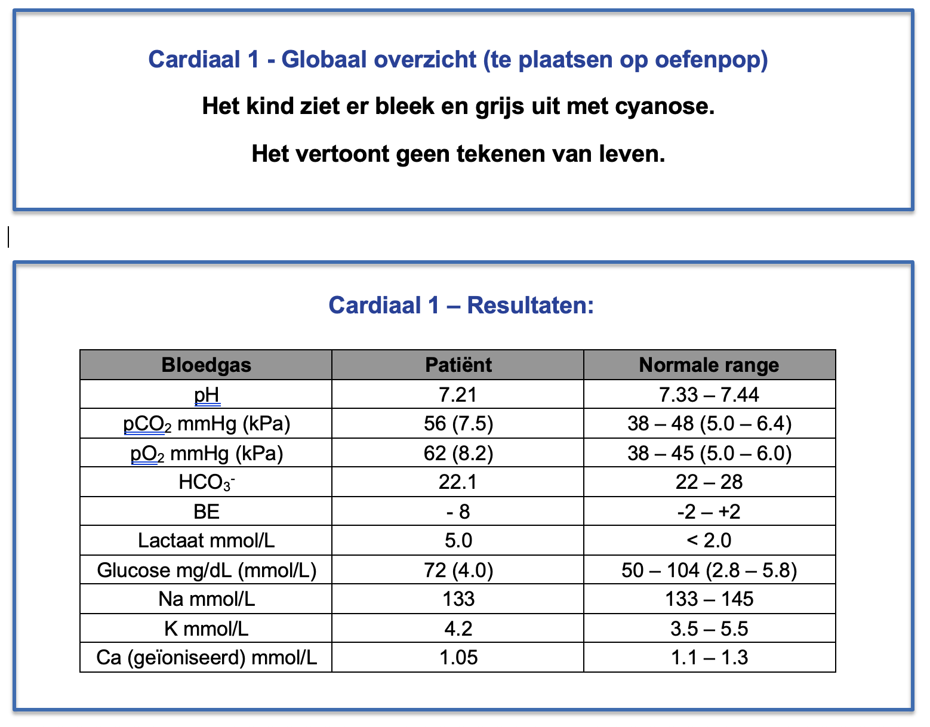
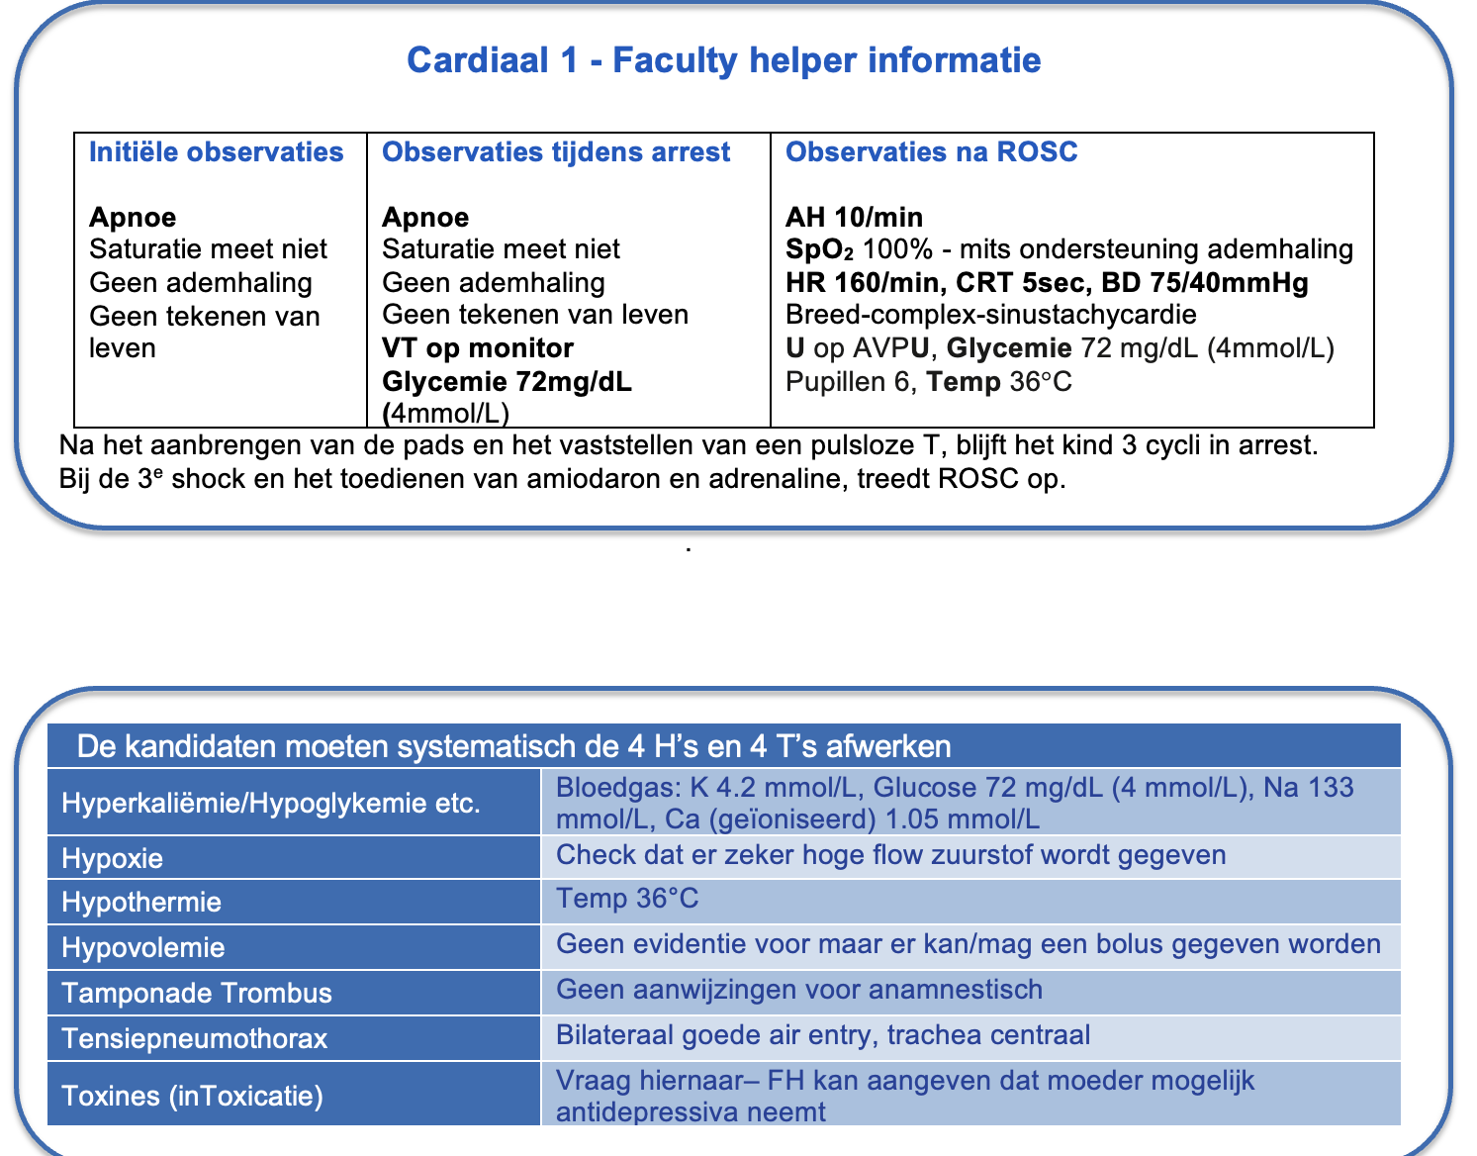
Notes:
Overview card, gas and prompt cards – FH will use these

Slide 23
Notes:
Shows the position of the FH and other instructors with regards to the candidate group and the simulation
Don’t forget to bring in other candidates
– especially in illness sim to do tasks such as fluids/drugs/cannulation/BP/airway support etc. once initial ABCDE is done
In trauma you may want to start with a full trauma team
In cardiac you will need at least 2 people (plus TL) to do BLS initially but bring in more to assist as an arrest team

Slide 24
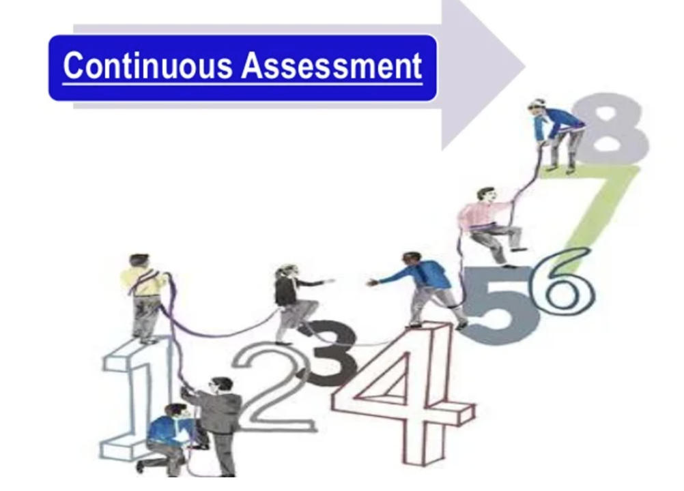

Slide 25
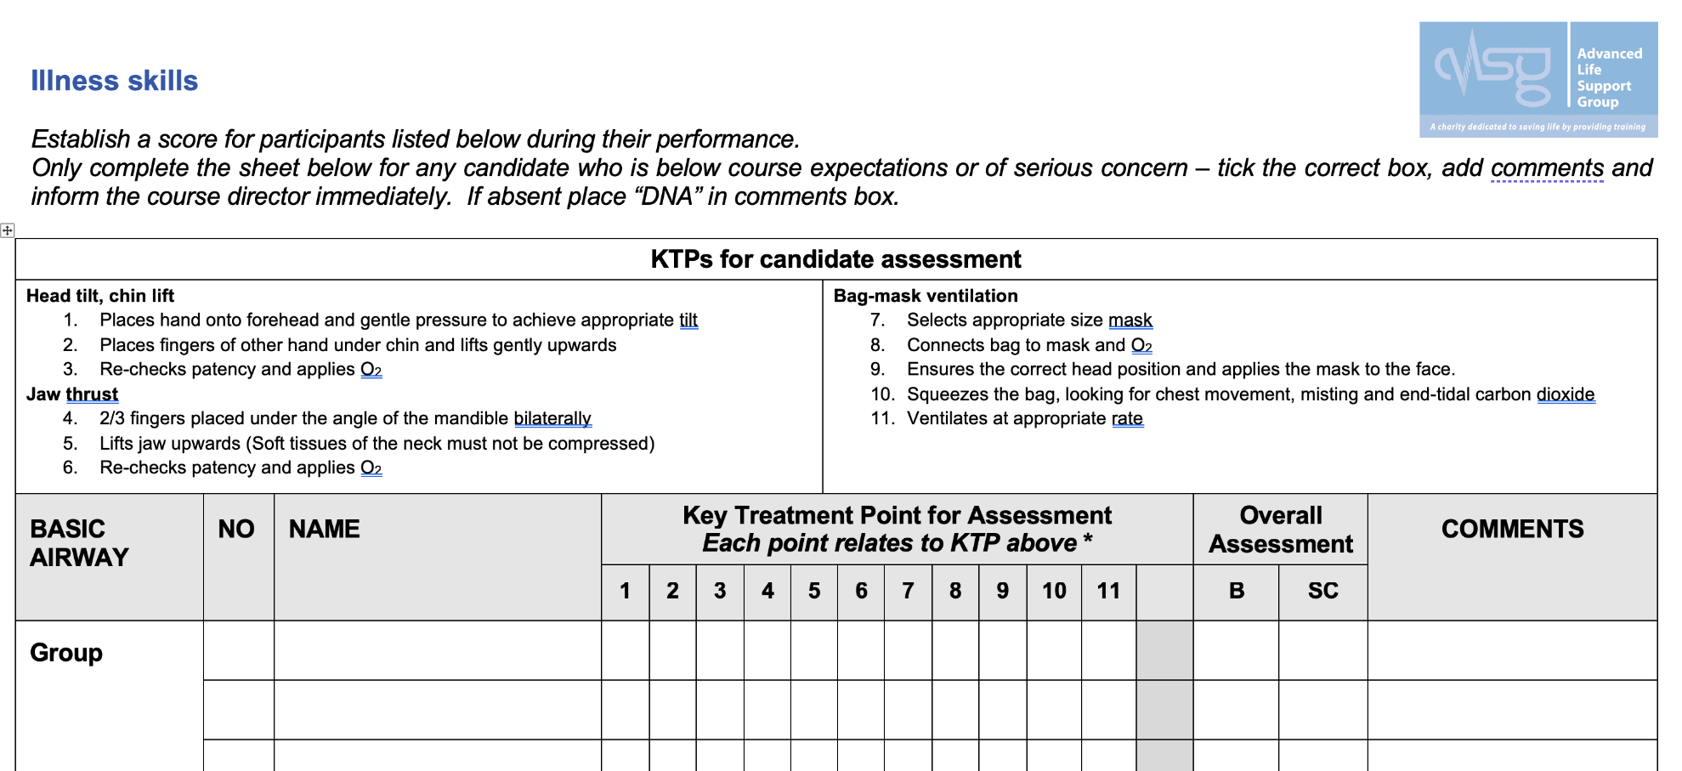
Skills formulier “hulp” (gelamineerd)
Notes:
Only document those who do not achieve the skill assessment

Slide 26
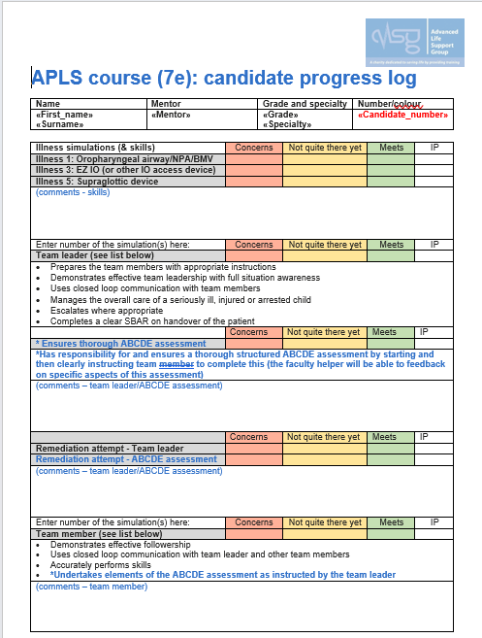
beoordeling
Nieuw
  Ruimte voor remediatie
  Duidelijkere criteria
Wat beoordelen we?
  Skills
  ABCDE
  Sleutelpunten
  Leiderschap en teamwork

Slide 27
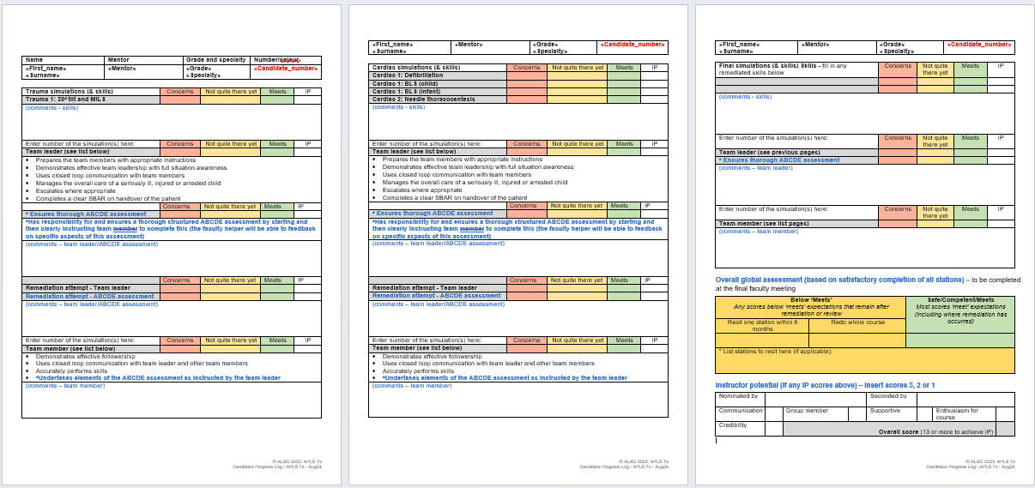

Slide 28
Wat beoordelen we?
Illness
TL voert uit/wordt beoordeeld op ABCDE-beoordeling
Kan taken naar FH delegeren
Moet specifieke beoordelingen vragen en de bevindingen interpreteren
FH geeft klinische info en assisteert in het begin
Andere kandidaten kunnen later meedoen en helpen (..to prevent boredom!)
Trauma
TL wordt beoordeeld op team aansturen (mag hands off)
Interpreteert bevindingen en geeft opdrachten
FH ‘biedt aan’ om de 1e beoordeling uit te voeren onder leiding van TL, geeft klinische info
Start met VOLLEDIG trauma team (voorbereiding en communicatie)
Notes:
TL can handover lead to another candidate after initial assessment – e.g. junior candidate/nurse
TL can ask FH to auscultate chest etc if not part of their role e.g. nurse

Slide 29
Wat beoordelen we?
Cardiaal
TL wordt beoordeeld op team aansturing
Start met FH en 2 andere kandidaten (voor effectieve BLS)
Cardiaal 1 – FH defibrilleert (K op einde beoordeeld op BLS/defib)
Cardiaal 3 – kandidaten defib in simulatie
Cardiaal 5 – FH voert cardioversie in simulatie uit
ABCDE her-beoordeling kan hier na ROSC (evt)

Slide 30
Wat beoordelen we?
Finale simulaties
Complex team sim OF Remediëren sim
Niet alle kandidaten moeten een sim leiden
Remediëren – wordt zo nodig gebruikt voor evaluatie
Gebruik complexe sim om een goede kandidaat/team wat te “pushen”, evt met extra leerpunten die niet voor de evaluatie gebruikt worden (meld dit)
Notes:
You must do all 6 sims from the final set

Slide 31
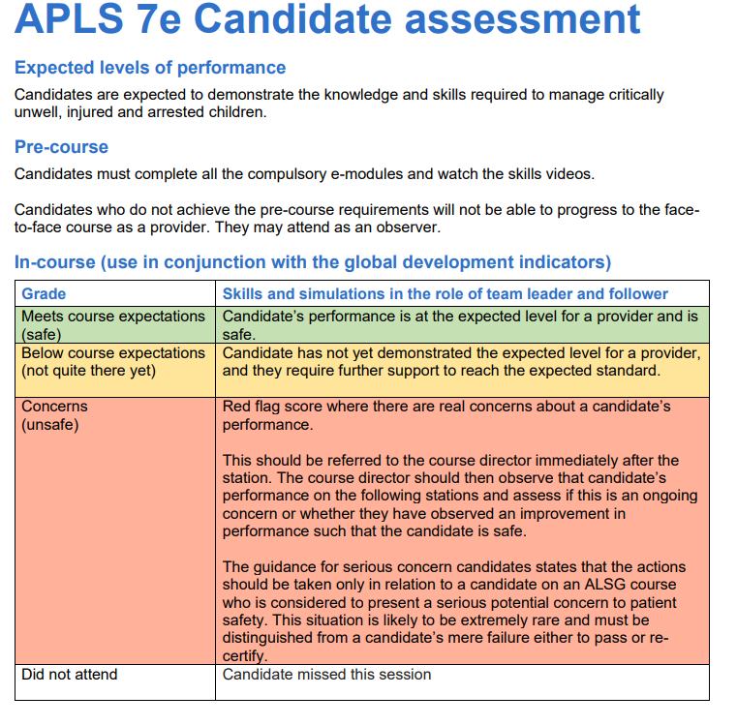
Notes:
Algemene assesment voor elke kandidaat

Slide 32
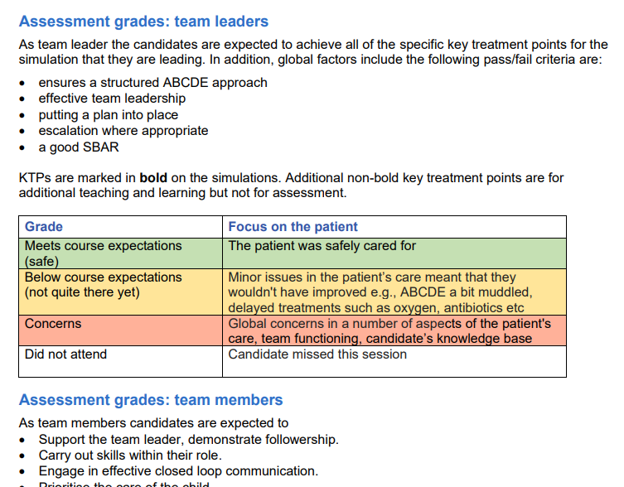
Notes:
Extra bij team leiders

Slide 33
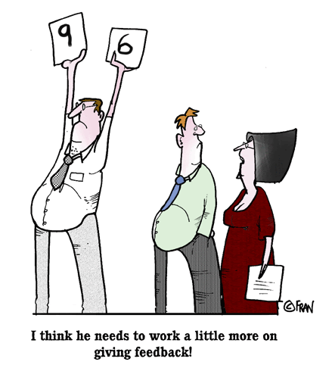
Kandidaat net-niet-okee
Constructieve, vriendelijke maar 'echte’ FB, in groep
Doe dit z.s.m. na de simulatie/skill en leg uit waar ze voor gefaald zijn. Documenteer dit gedetailleerd, ook aan CD.
Kan remediëren tussendoor of (delen ervan) testen in een ander scenario.
Ondersteuning/coaching tijdens hele cursus
Gebruik de laatste set simulaties om een ​​vaardigheid of simulatie te remediëren
Notes:
There are new documents to help you document concerns with a struggling candidate:
Candidate feedback form – use during the course
Candidate incomplete attendance form – missed sessions
Candidate unsuccessful resit one element form
Candidate unsuccessful redo whole course form
And for serious concerns please use the ‘Regulations – Managing a Candidate who raises serious concern form’.

Slide 34
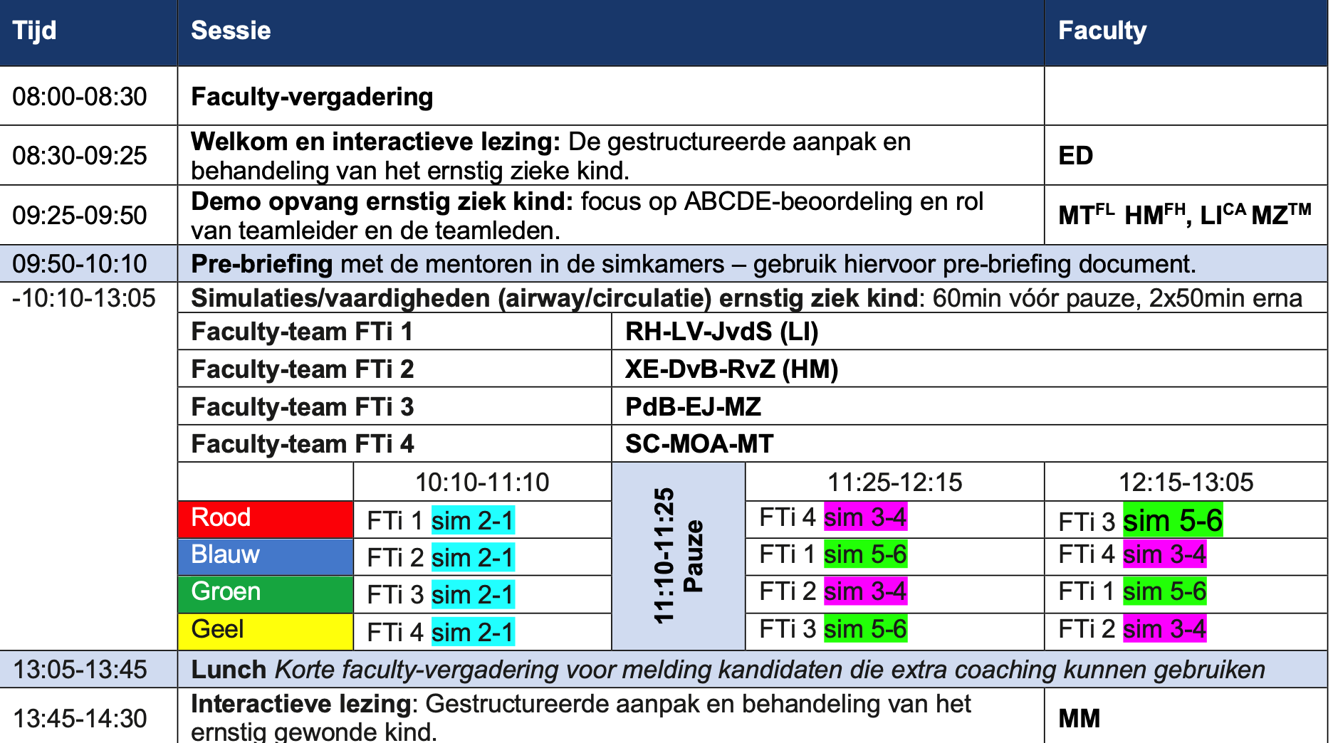
Demo oefenen
reserves
PdB

Slide 35
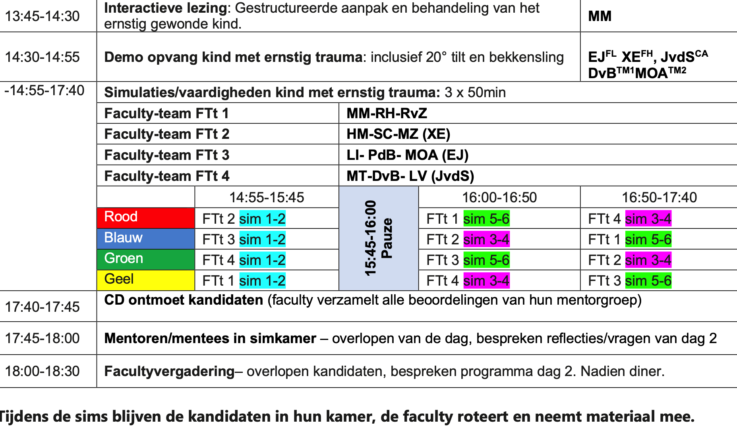
Demo oefenen
Kamer van ochtend

Slide 36
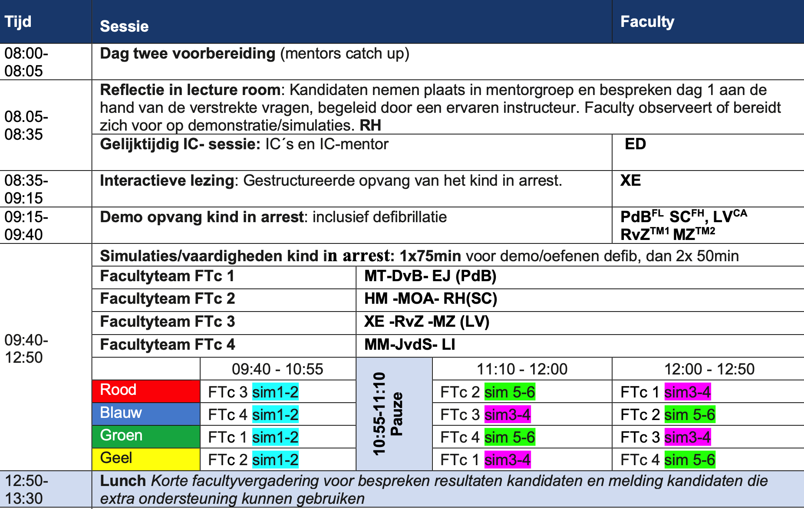
Demo oefenen

Slide 37
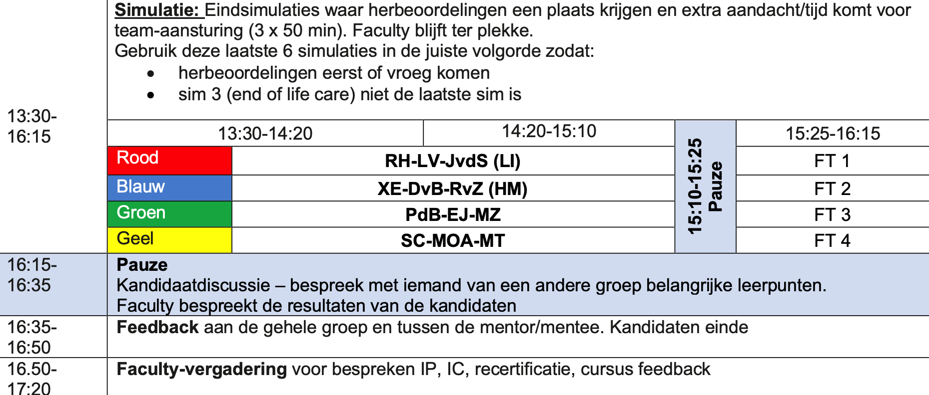

Slide 38
Varia
Faculty-diner
  Iedereen doorgegeven aan Hanne?
Overnachtingen
  Iedereen doorgegeven aan Hanne?

Slide 39

Advanced Paediatric Life Support
Online pre course faculty meeting

Slide 40

Samenvatting op zijn engels
Prepare
Prepare
Prepare
Notes:
Add in local housekeeping re faculty meal, hotel, parking etc

